Slide 1
Lección 5. El API JPA

Slide 2
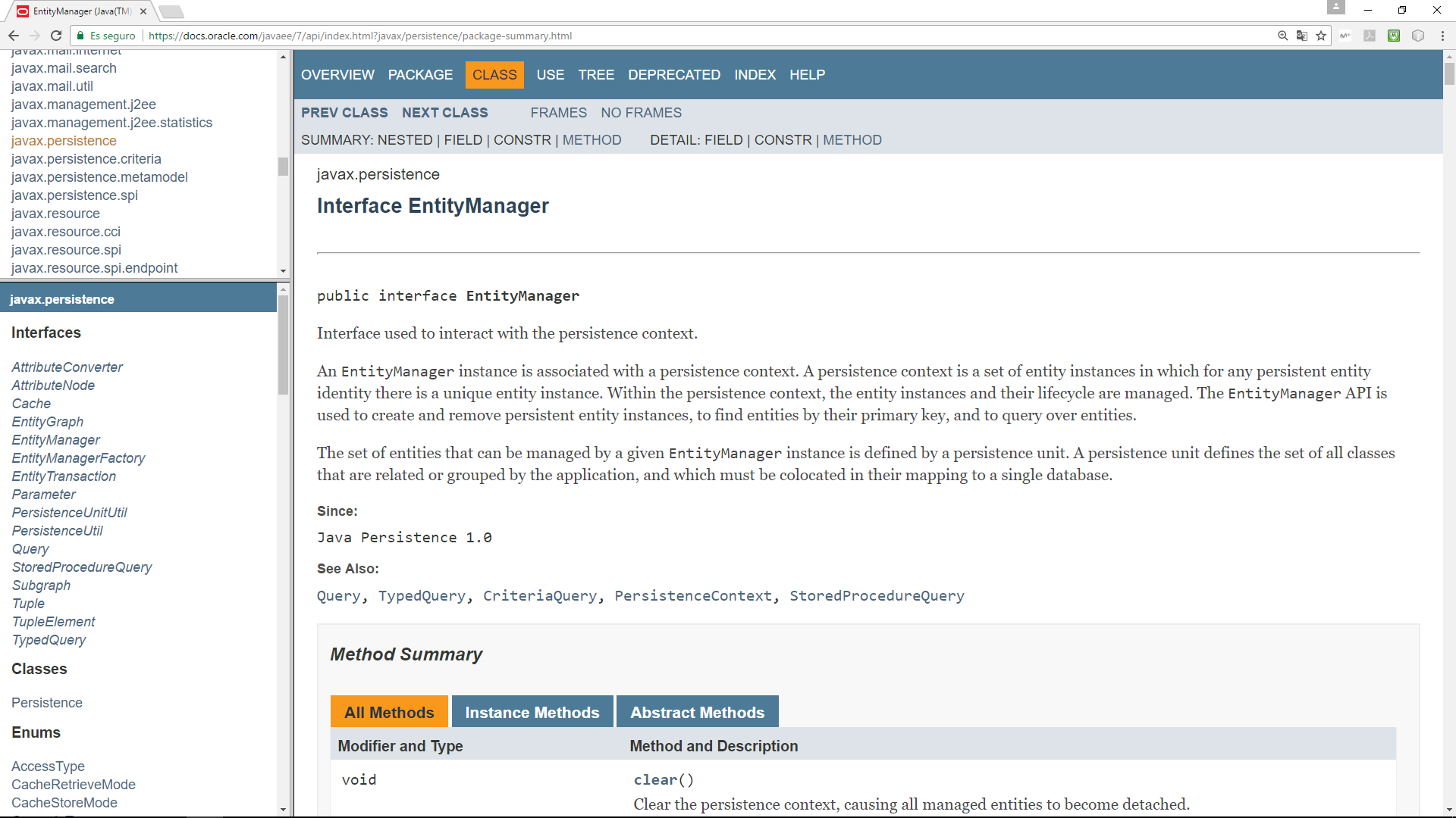
Javadoc
Ayuda oficial del API:
Paquete principal: javax.persistence
https://docs.oracle.com/javaee/7/api/index.html?javax/persistence/package-summary.html

Slide 3
Objeto EntityManager
Implementa la interfaz javax.persistence.EntityManager
Asociado a una unidad de persistencia
Proporciona métodos para realizar operaciones CRUD sobre la capa de persistencia
Se obtiene a través de un EntityManagerFactory asociado a una unidad de persistencia

Slide 4
Obtención de un EntityManager
Proceso:
Creación de un objeto EntityManagerFactory a partir de clase Persistence.
Creación EntityManager desde EntityManagerFactory
EntityManagerFactory factory=Persistence.createEntityManagerFactory(“unidad_persistencia”);
EntityManager em=factory.createEntityManager();

Slide 5
Métodos básicos de EntityManager
Realización de operaciones CRUD:
void persist(Object entidad). Persiste una entidad, añadiendo sus datos en una nueva fila de la BD.
void merge(Object entidad). Actualiza la BD con los datos de la entidad, que debe formar parte de la unidad de persistencia
T find(Class<T> clase_entidad, Object key). Recupera una entidad a partir de su clave primaria
void remove (Object entidad). Elimina la entidad
void refresh(Object entidad). Actualiza las propiedades de la entidad con los valores de la BD

Slide 6
Transacciones
Las operaciones de acción se deben englobar en una transacción
Gestionadas mediante EntityTransaction , que se obtiene desde EntityManager
Métodos para gestionar la Transacción:
begin(). Inicia transacción
rollback(). Rechaza transacción
commit(). Confirma transacción
EntityTransaction tx=em.getTransaction();

